Slide 1
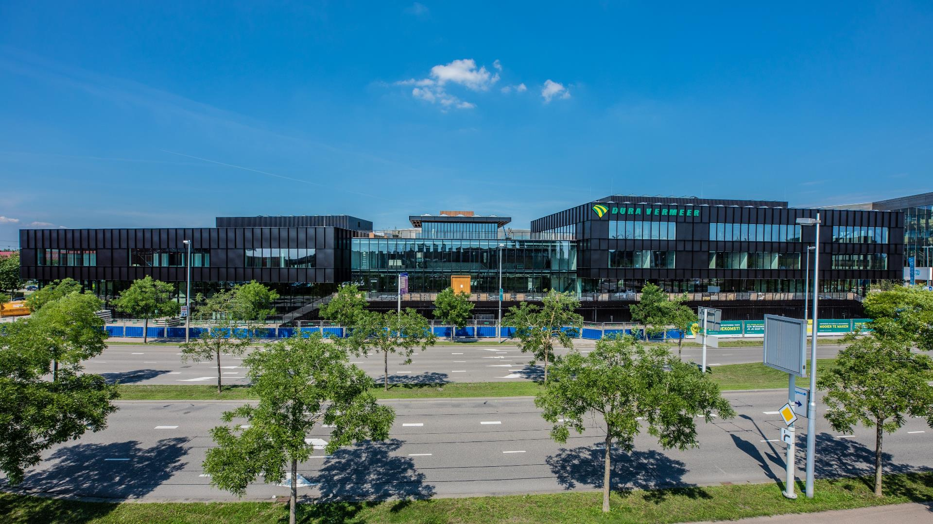

Zelfhelende workflows & Stekkers

Slide 2

Waar ga ik het over hebben?
01
Stekkers & standaarden — Verschillende bronstandaarden vertalen naar één vaste werkwijze.
02
Proces beheer — Een standaardopbouw combineren met gecontroleerd FME Flow beheer.
03
Zelfhelende workflows — Afwijkingen herkennen, controles uitvoeren en herstel herhaalbaar maken.
Validatie & terugkoppeling — Issues zichtbaar teruggeven zodat de bron gericht kan worden verbeterd.
04
05
Publiceren & resultaat — Van test naar definitief en portaal, met aantoonbare tijdwinst.
06
Afronden — Wat hebben we ervan geleerd?
Stekkers
Proces
Zelfhelende
Validatie
Publiceren
Afronden
1

Slide 3

Afvangen verschillende standaarden met stekkers
Door gebruik maken van een stekker voor een workflows.
De stekker laat je kiezen welke standaard de input gebruikt. Vertaald deze standaard naar de “hoofd standaard” onze Dura Vermeer standaard.
Vervolgens kan de workflows draaien op deze hoofd standaard en hoef je niet per input type/ voor elk ander project weer een andere workflows te bouwen
Stekkers
Proces
Zelfhelende
Validatie
Publiceren
Afronden
2

Slide 4
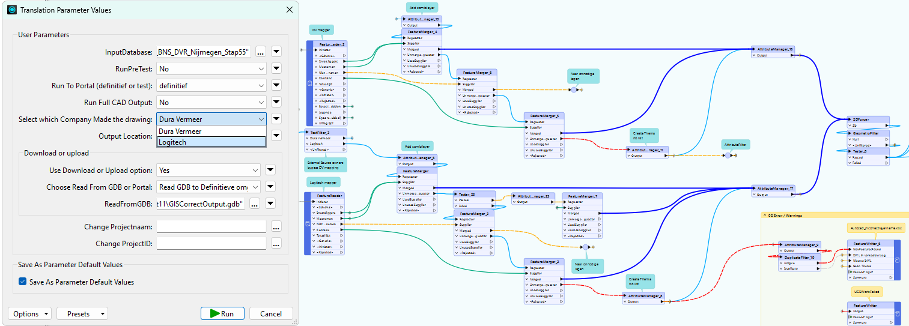
Keuze tussen bronstandaarden
Stekkers
Proces
Zelfhelende
Validatie
Publiceren
Afronden
3

Slide 5
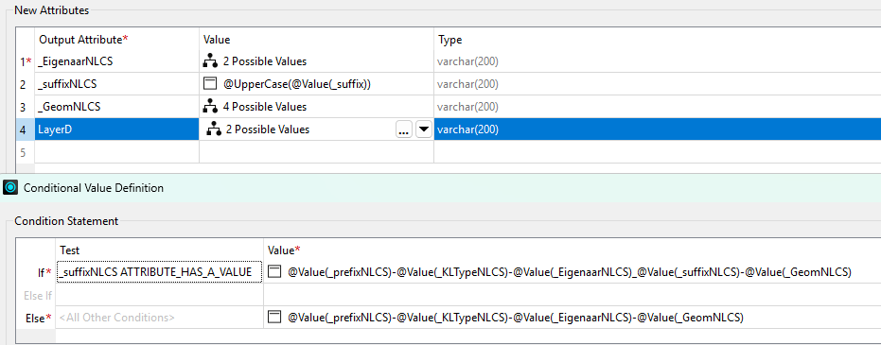
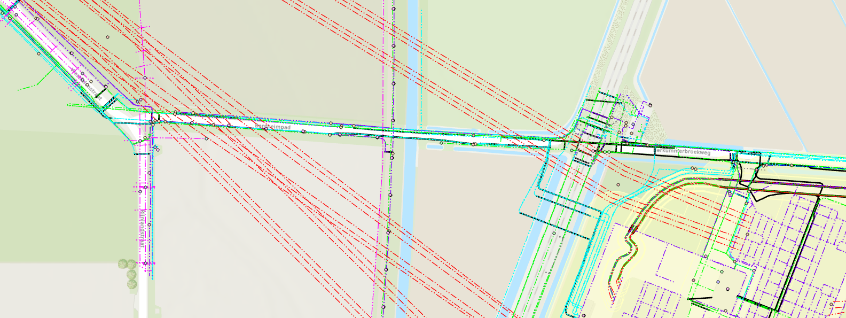
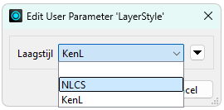
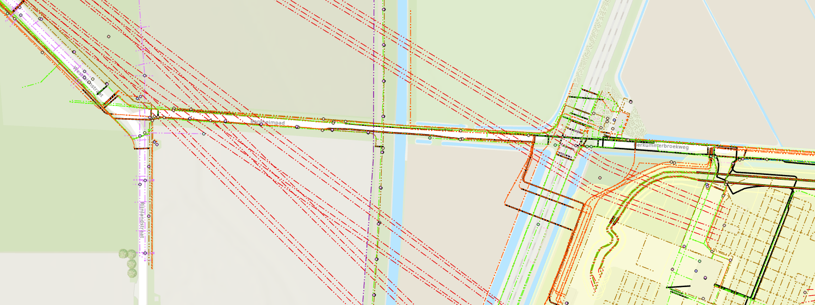
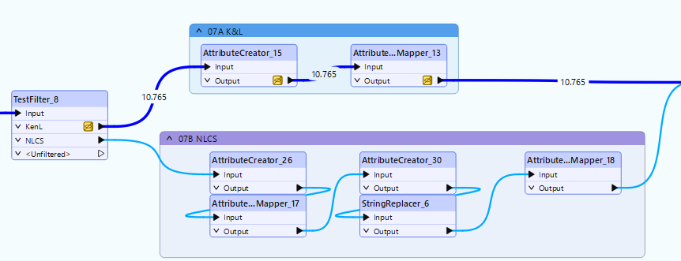
Keuze tussen stylen
NLCS-style
K&L-style
Stekkers
Proces
Zelfhelende
Validatie
Publiceren
Afronden
4

Slide 6
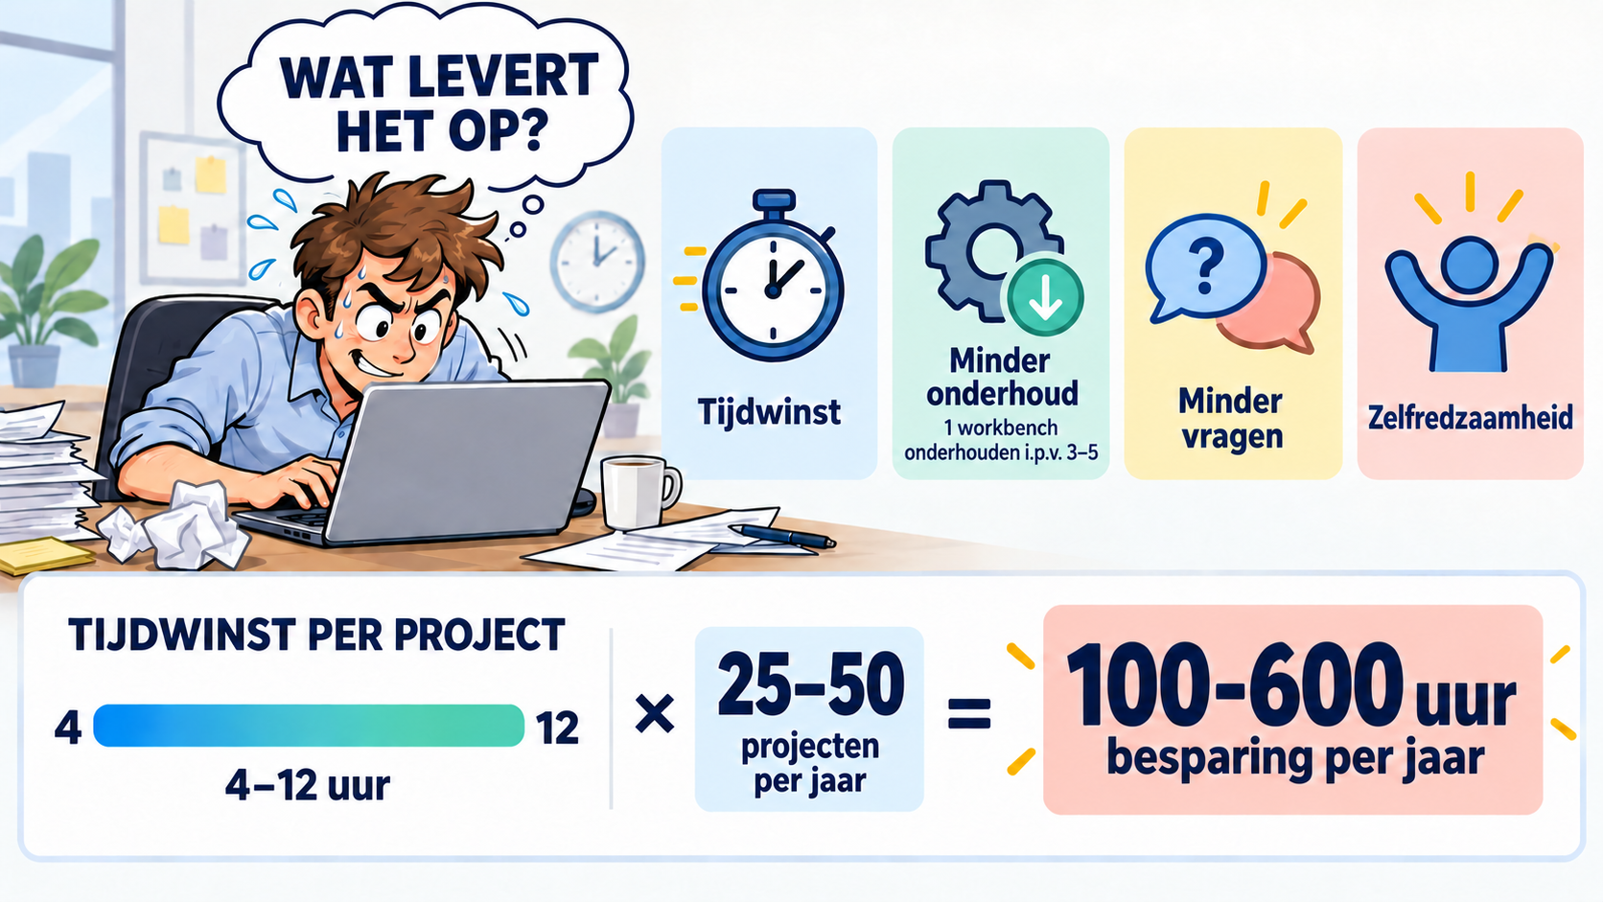
Wat levert het op?
Stekkers
Proces
Zelfhelende
Validatie
Publiceren
Afronden
5

Slide 7
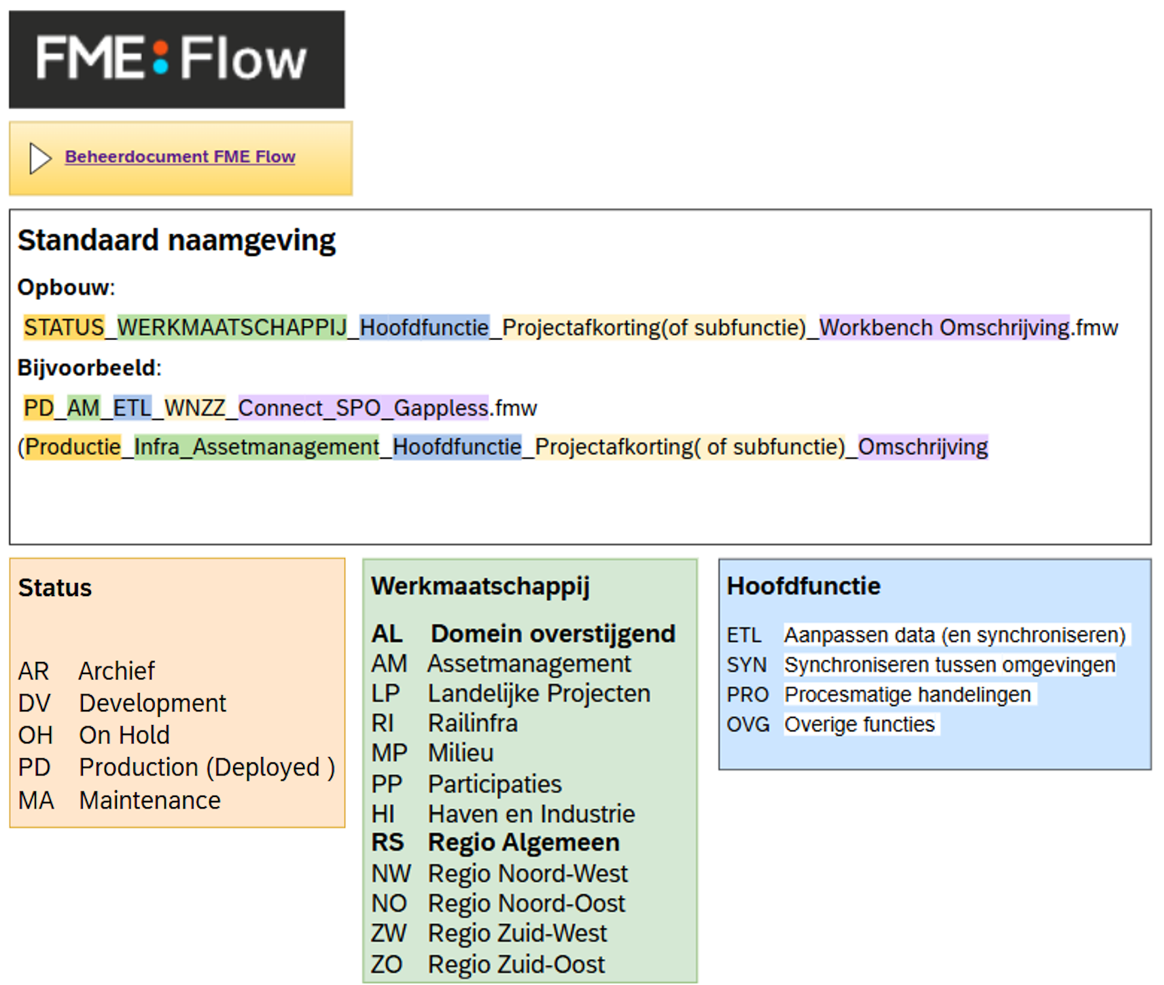
Het vastleggen van je standaarden
Stekkers
Proces
Zelfhelende
Validatie
Publiceren
Afronden
6

Slide 8
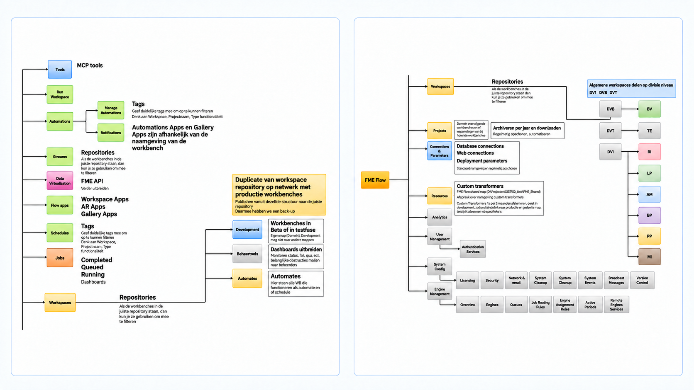
FME Flow beheer
Stekkers
Proces
Zelfhelende
Validatie
Publiceren
Afronden
7

Slide 9
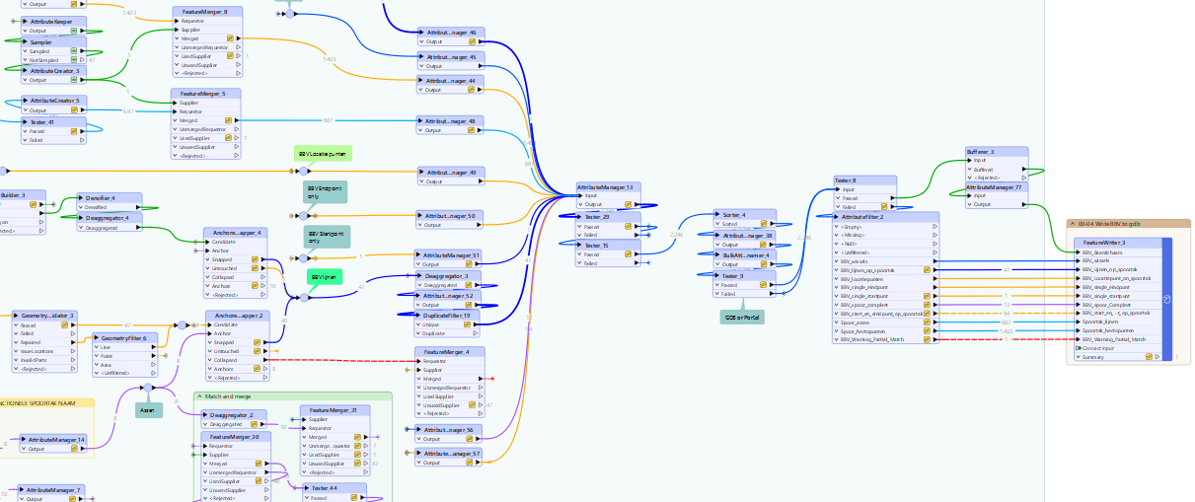
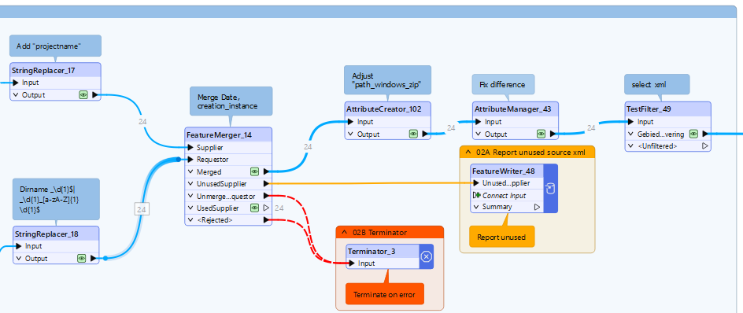
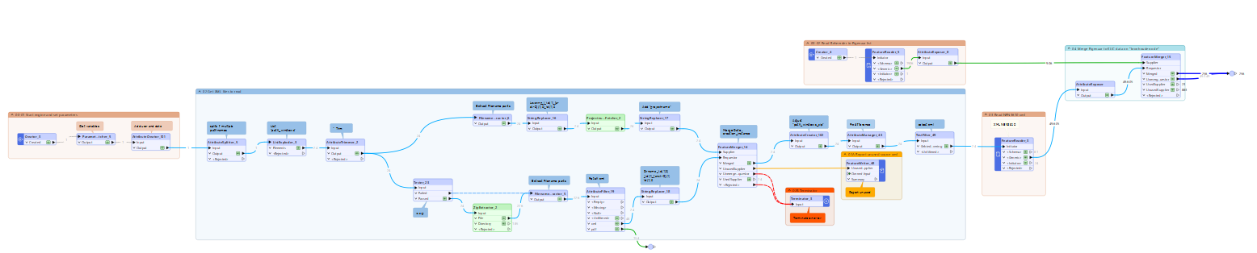
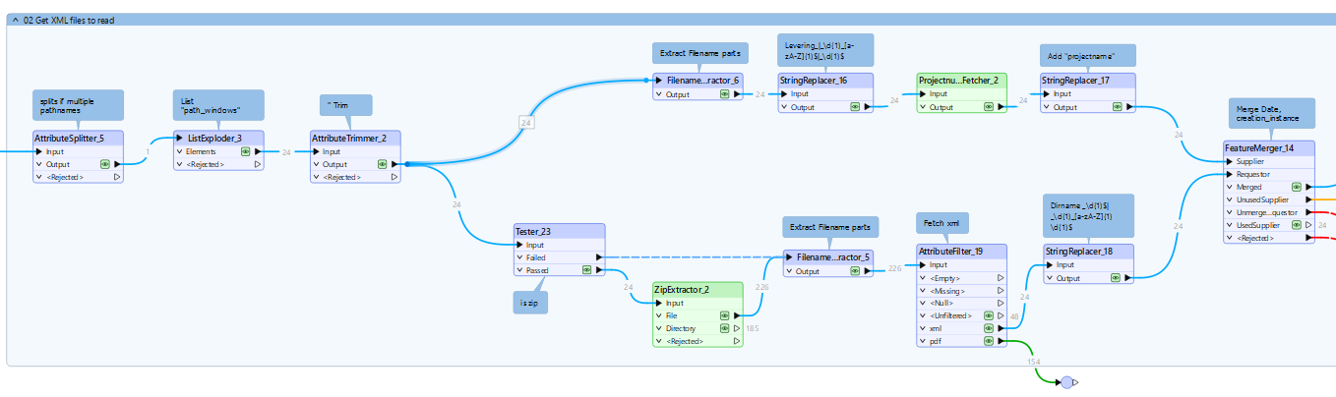
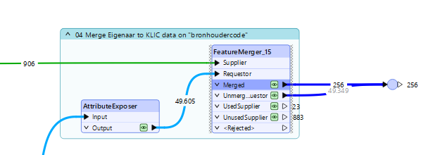
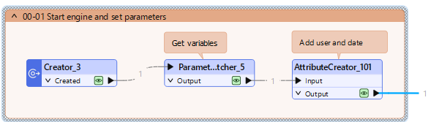
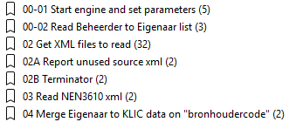
Standaard opbouw workflows
Stekkers
Proces
Zelfhelende
Validatie
Publiceren
Afronden
8

Slide 10

Zelfhelende workflows
Vaak is brondata niet helemaal standaard of compleet, of niet standaard ingevuld of het is gewoon een puinhoop.
Wat het bouwen van een generieke tool een grotere uitdaging maakt. Het betekend ook vaak dat je een workflows regelmatig moet updaten voor de gebruikers.
Bovendien zijn er altijd uitzonderingen, dus hoe vang je dat op?
Stekkers
Proces
Zelfhelende
Validatie
Publiceren
Afronden
9

Slide 11
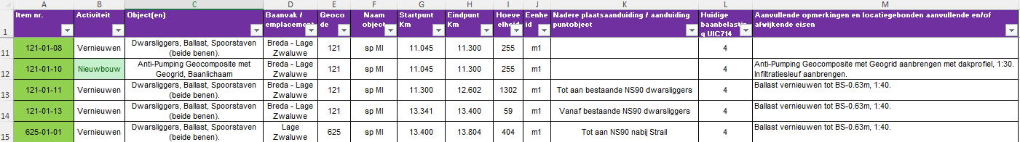
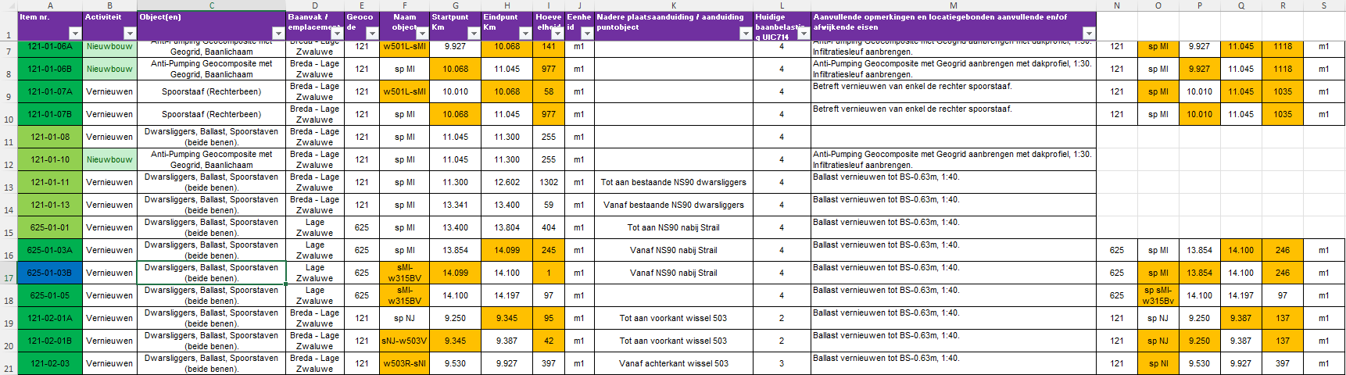
Wat gaat erin?
Bronmateriaal
Bronmateriaal, klopt niet, maar hoe controleer ik dit?
Stekkers
Proces
Zelfhelende
Validatie
Publiceren
Afronden
10

Slide 12
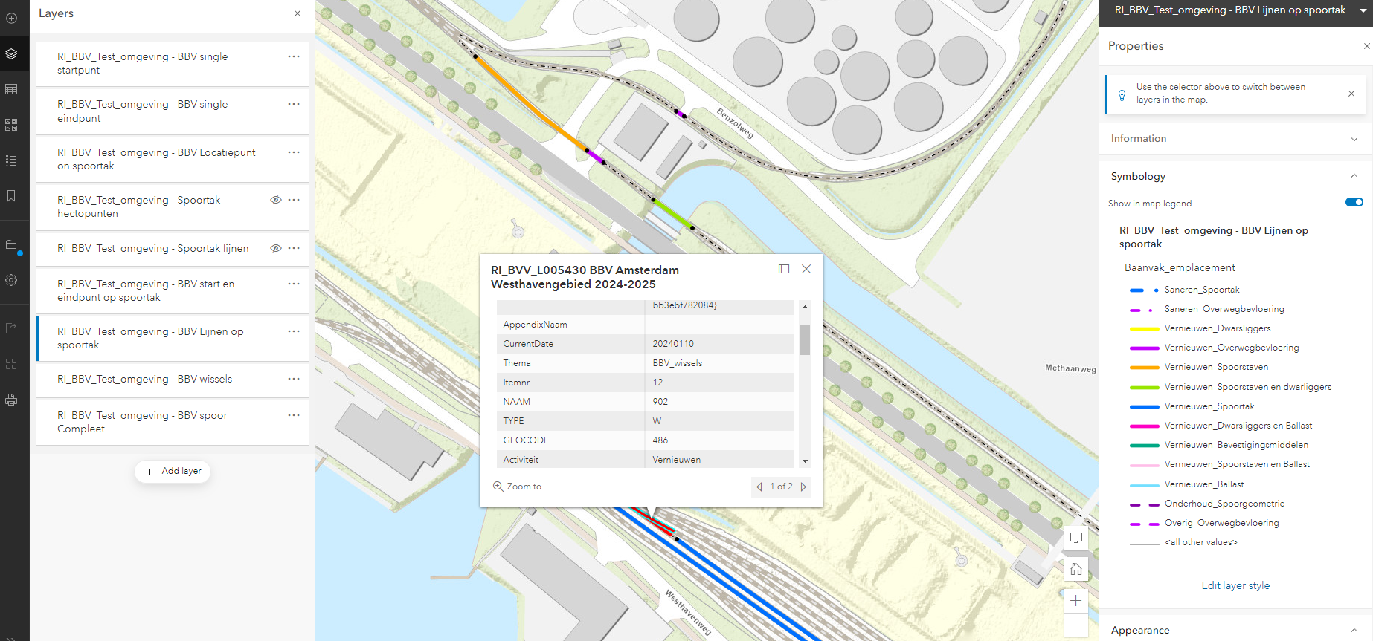
Wat moet het worden?
Stekkers
Proces
Zelfhelende
Validatie
Publiceren
Afronden
11

Slide 13
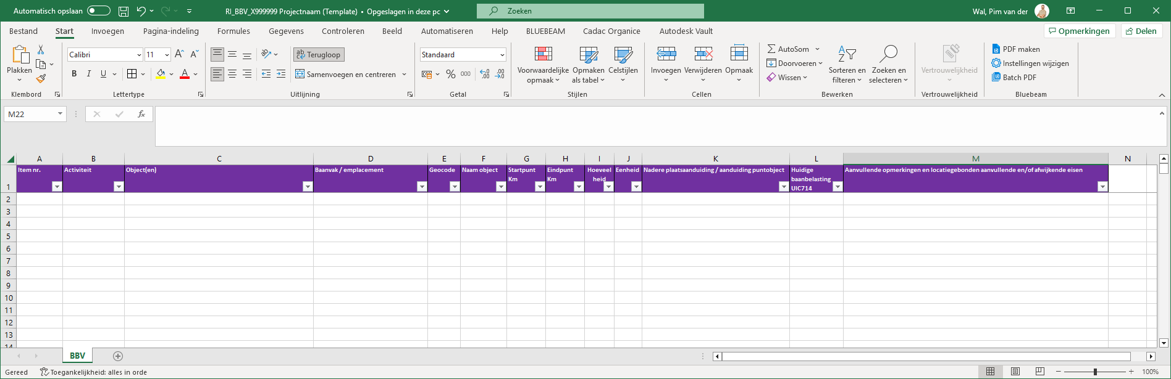
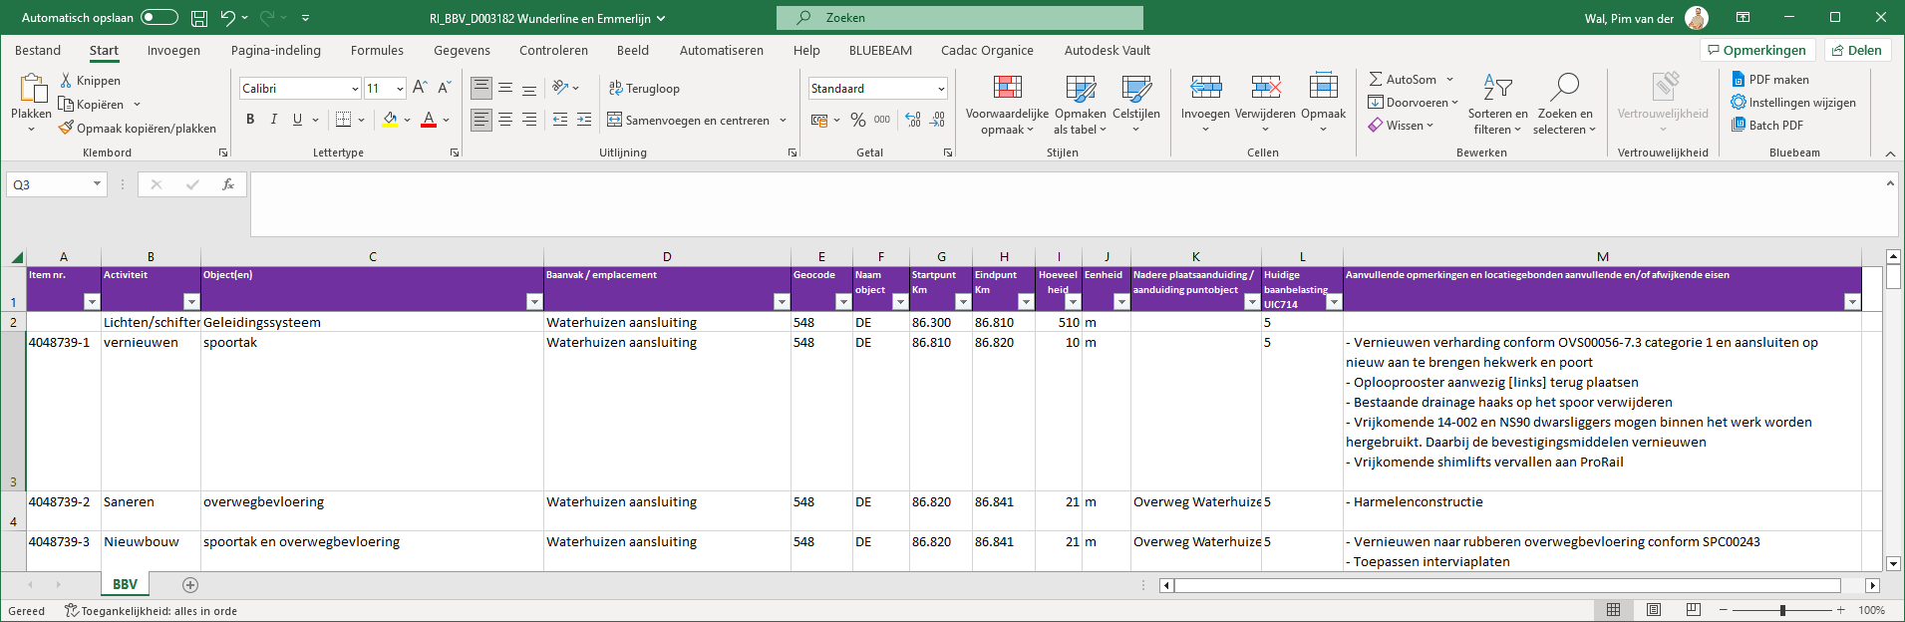
Gebruik de standaard template
Er zijn minimaal 8 afwijkende vormen in opbouw en kolom benamingen in omloop van de “standaard” van de broneigenaar.
Het gebruik van een standaard template zorgt ervoor dat de workflows maar met 1 opbouw rekening hoeft te houden
Stekkers
Proces
Zelfhelende
Validatie
Publiceren
Afronden
12

Slide 14
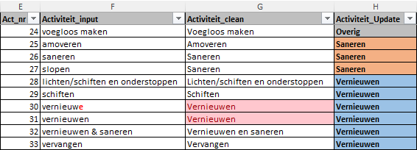
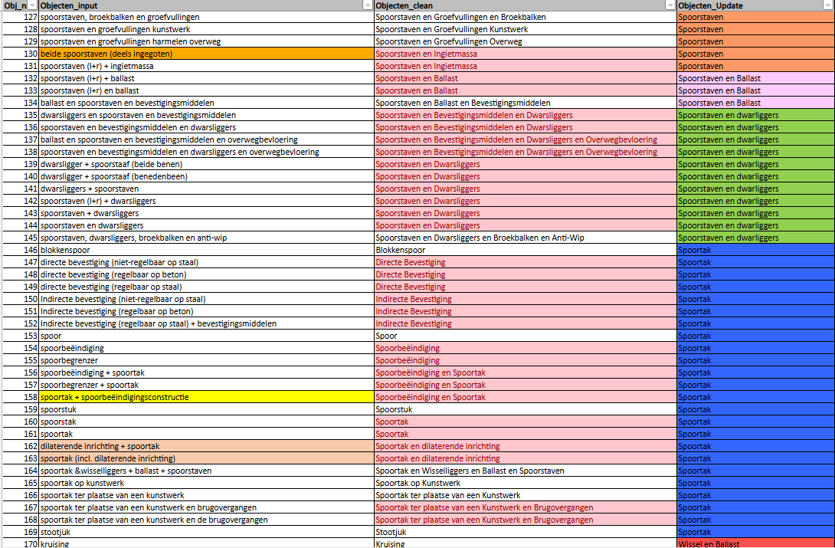
Maar eerst de controles
Er zijn veel manieren om hetzelfde op te schrijven.
De workflows checkt of de naamgeving eerder is gevonden en geeft je output terug die je in SPO kunt uploaden, geef de juiste naamgeving, koppel het juiste thema. Run de workflows opnieuw en de 2e run worden alle elementen wel verwerkt.
Stekkers
Proces
Zelfhelende
Validatie
Publiceren
Afronden
13

Slide 15
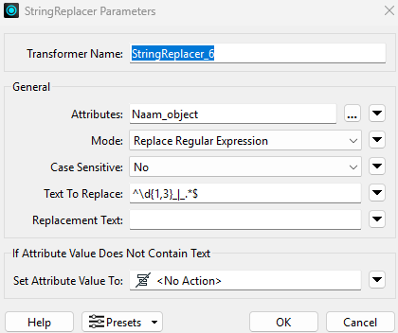
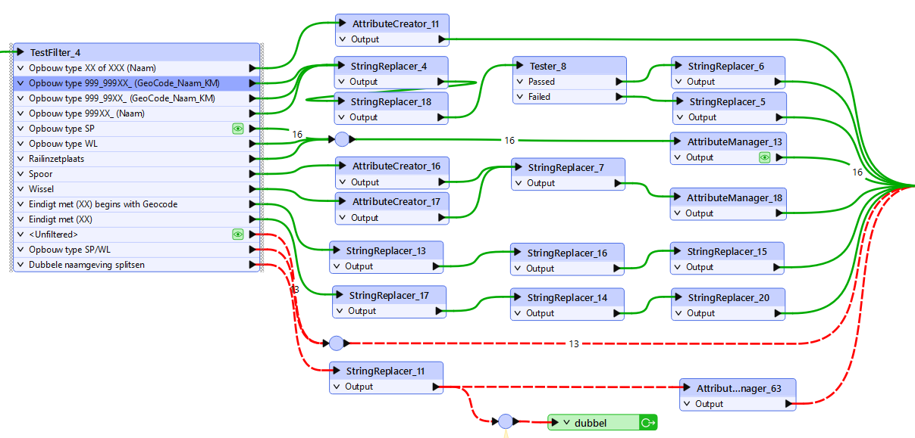
Standaard schrijfwijze afdwingen
Veel verschillende schrijfwijzen voor dezelfde spoor elementen, alles wordt omgezet naar dezelfde opbouw
Stekkers
Proces
Zelfhelende
Validatie
Publiceren
Afronden
14

Slide 16
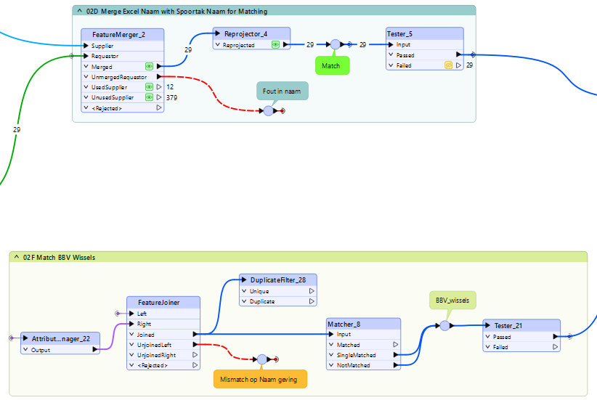
Valideren GeoCode en (spoor)naam
Kan de GeoCode en spoornaam wel gematched worden?
Stekkers
Proces
Zelfhelende
Validatie
Publiceren
Afronden
15

Slide 17
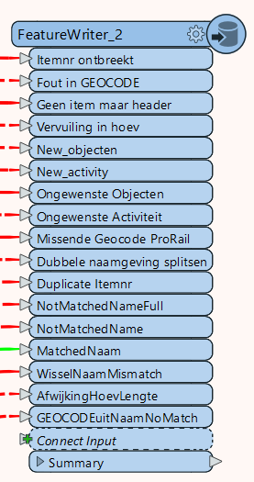

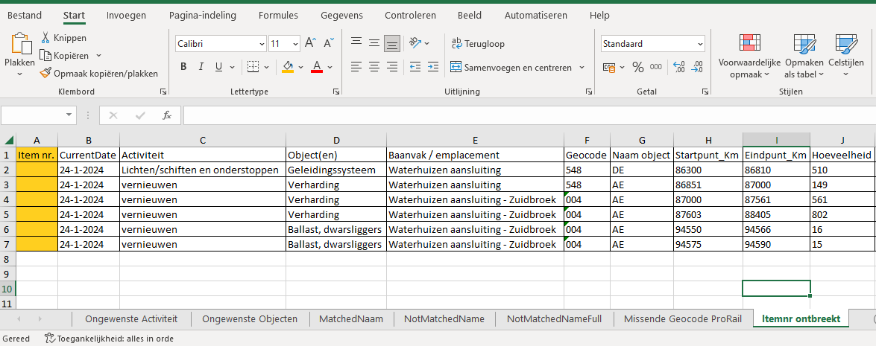
Error reporting
Stekkers
Proces
Zelfhelende
Validatie
Publiceren
Afronden
16

Slide 18
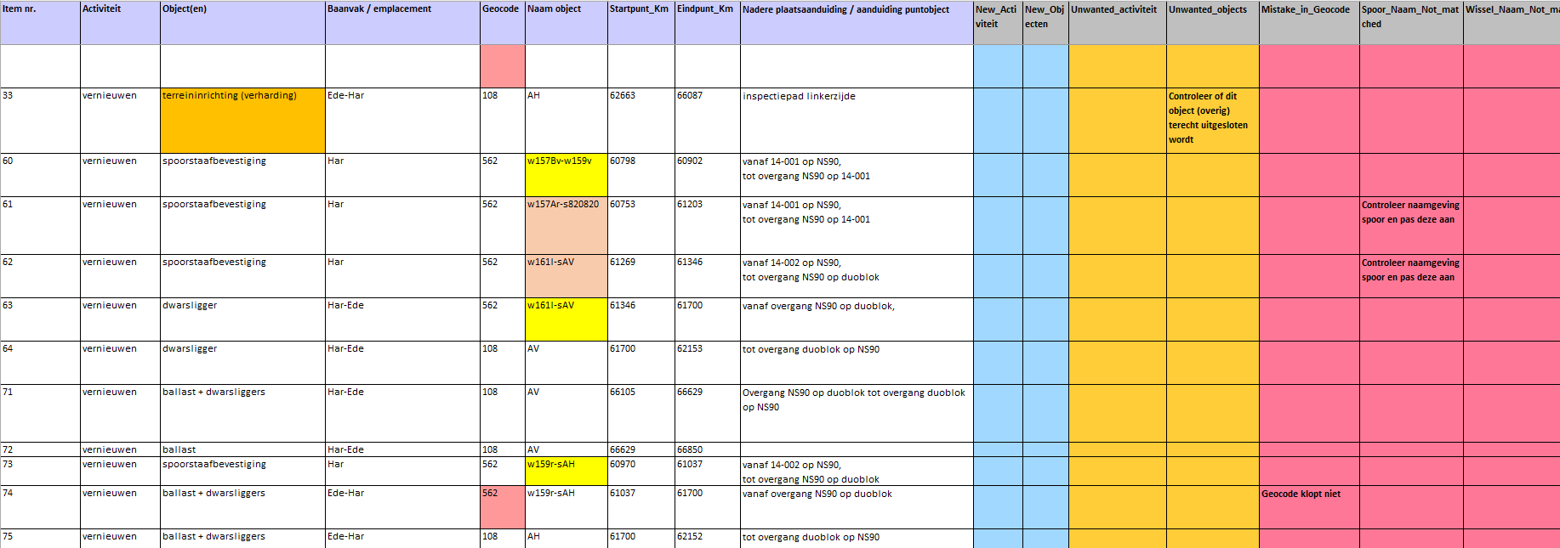
Terugleveren gevonden issues
Originele excel terug met opmerkingen, wat is er (deels)fout, wat moet gecontroleerd worden.
Gebruiker controleert in de Web omgeving van de bron wat de fout is. Past het aan in de excel, past naamgeving aan, splits elementen op en runt de workflows opnieuw
Stekkers
Proces
Zelfhelende
Validatie
Publiceren
Afronden
17

Slide 19
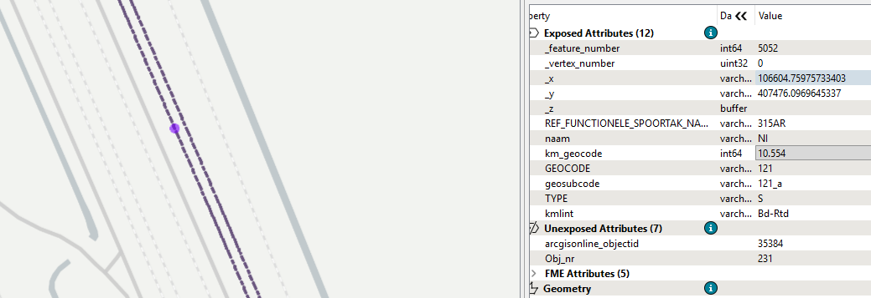
De laatste stappen
Bouw de assen na, corrigeer de fouten in het bronsysteem.
Match de start en eind locaties, trek er een lijn tussen, desify de lijn,
Snap de extra vertices naar de spoorassen en laat de ongebruikte vervallen.
Wissels matchen direct op de elementen.
Puntlocaties (eindstukken) matchen rechtstreeks
Stekkers
Proces
Zelfhelende
Validatie
Publiceren
Afronden
18

Slide 20
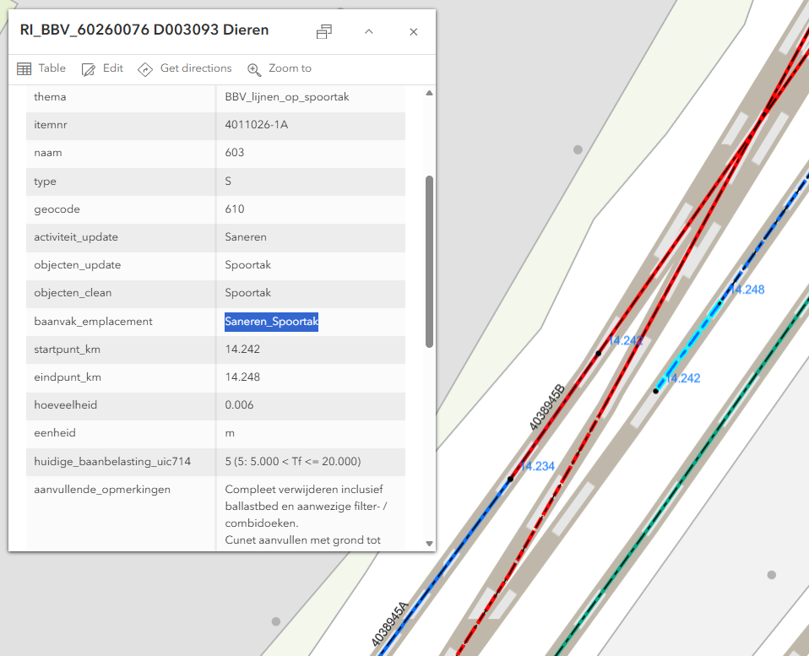
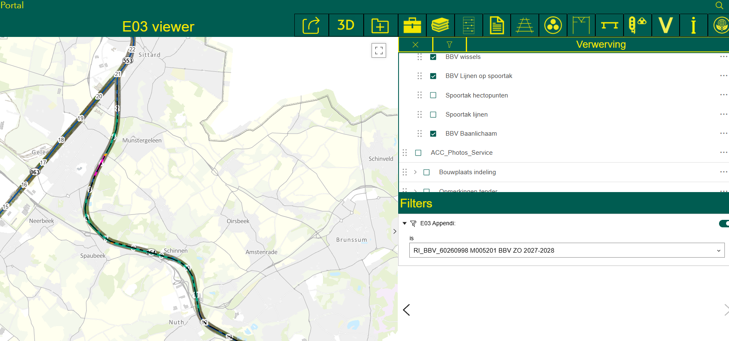
Van Test portaal naar Definitief portaal naar RDOK
Laatste check mogelijk in test portaal.
Edit functies beschikbaar
Indien goed pushen naar Definitief portaal.
Verdeling per project in RDOK
Stekkers
Proces
Zelfhelende
Validatie
Publiceren
Afronden
19

Slide 21
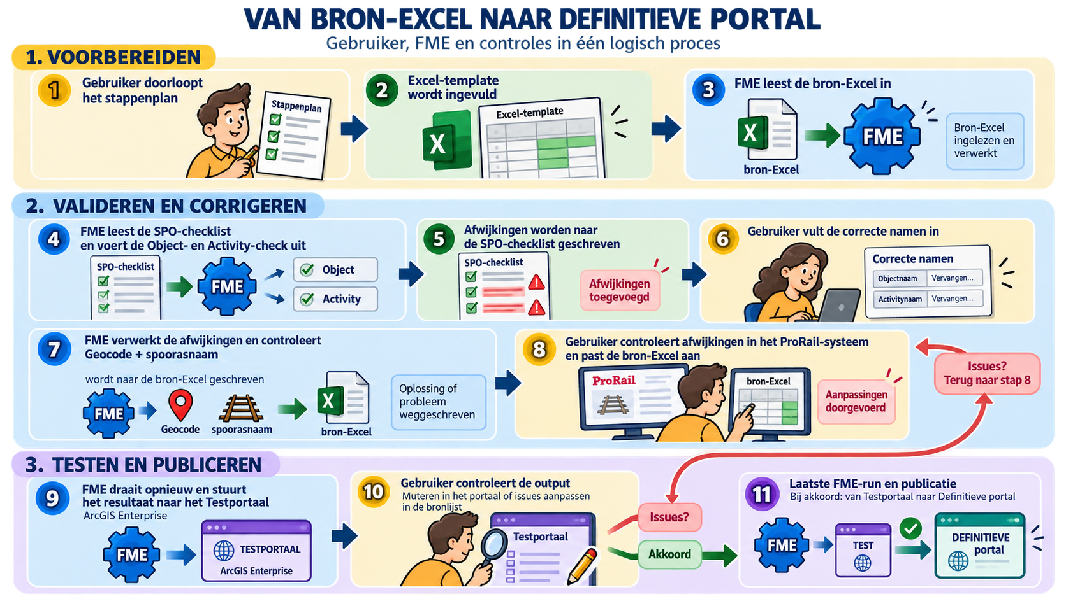
Alles in een notendop => Flowschema
Stekkers
Proces
Zelfhelende
Validatie
Publiceren
Afronden
20
Notes:
Dit is vooral, dat mensen het proces na kunnen lopen

Slide 22
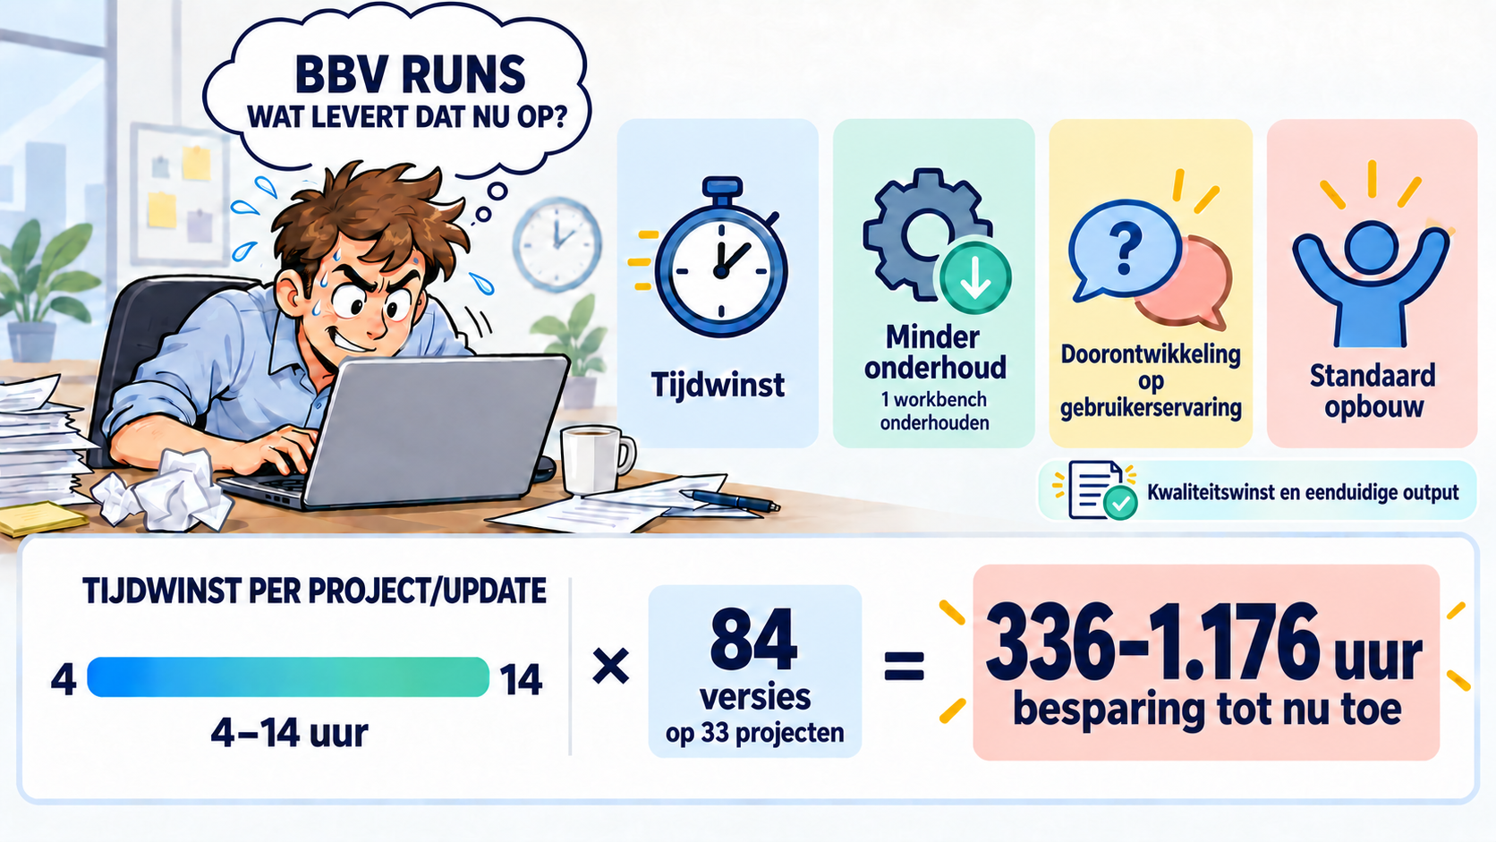
E03 runs wat levert het op?
Stekkers
Proces
Zelfhelende
Validatie
Publiceren
Afronden
21

Slide 23

Wat hoop ik dat ik jullie mee heb kunnen geven?
Stekkers
Proces
Zelfhelende
Validatie
Publiceren
Afronden
22

Slide 24
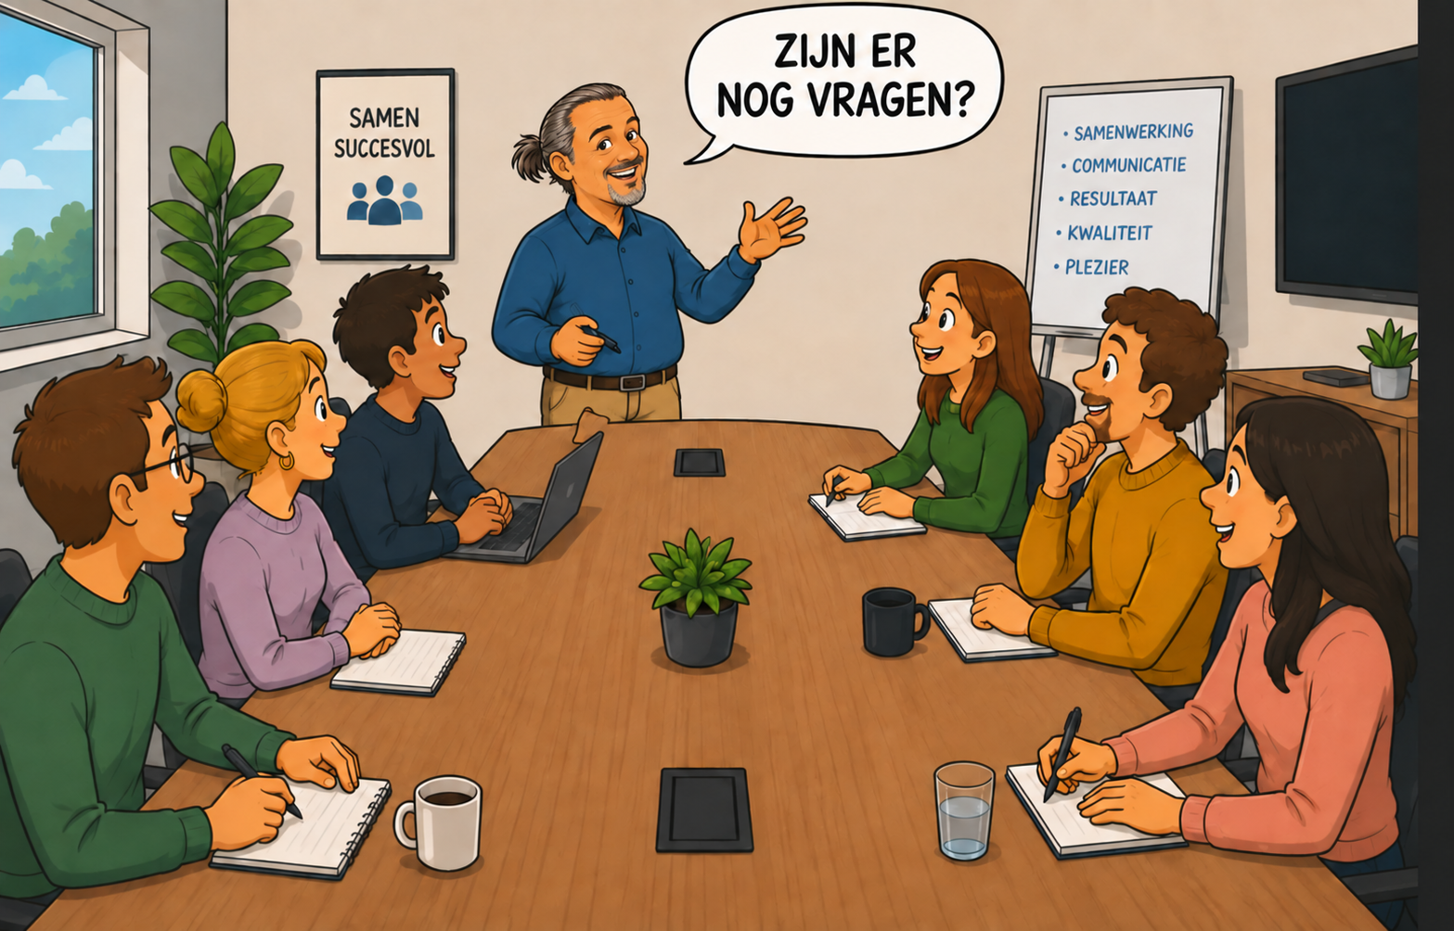
P. (Pim) van der Wal • FME-GIS Regisseur • Dura Vermeer Infra Assetmanagement & GIS Team
Hertogswetering 157, 3543 AS Utrecht - Leidsche Rijn • Postbus 466, 2130 AL Hoofddorp
06 5340 88 45 • p.v.d.wal@duravermeer.nl
Stekkers
Proces
Zelfhelende
Validatie
Publiceren
Afronden
23

